Slide 1
INSTALASI TENAGA LISTRIK

Slide 2
INSTALASI TENAGA LISTRIK
adalah pemasangan/instalasi komponen-komponen dan peralatan listrik guna menyalurkan dan pembagian tenaga listrik dari sumber daya listrik besar (Bulk Power Source) sampai ke konsumen.
Sistem Distribusi merupakan bagian dari sistem instalasi tenaga listrik

Slide 3
Jadi fungsi distribusi tenaga listrik adalah;
1) pembagian atau penyaluran tenaga listrik ke
beberapa tempat (pelanggan), dan
2) merupakan sub sistem tenaga listrik yang
langsung berhubungan dengan pelanggan, karena
catu daya pada pusat-pusat beban (pelanggan)
dilayani langsung melalui jaringan distribusi.

Slide 4
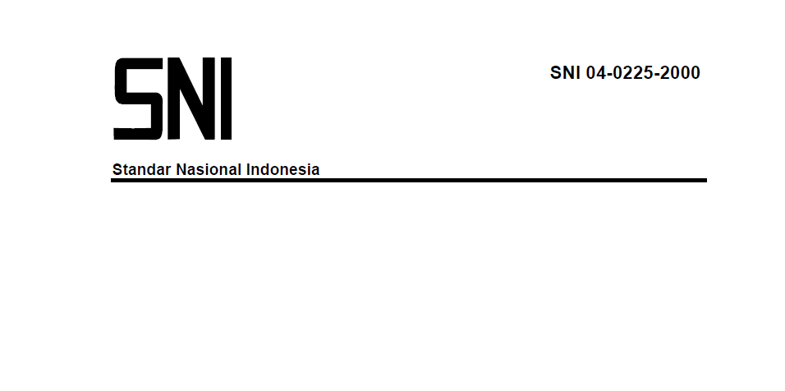
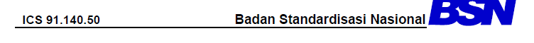
Persyaratan Umum Instalasi Listrik 2000
(PUIL 2000)

Slide 5
PERATURAN /REGULASI KETENAGALISTRIKAN
Agar sektor ketenagalistrikan dapat menyediakan tenaga listrik yang andal, aman, memperhatikan lingkungan, efisien dan tetap menjaga nilai aset milik negara, maka dilakukan regulasi.
Kerangka Regulasi meliputi:
1) aspek keteknikan,
2) peraturan keselamatan ketenagalistrikan,
3) persiapan penataan struktural,
4) persiapan pemenuhan standar lingkungan,
5) standar teknis untuk keandalan dan efisiensi sistem,
6) aturan operasi sistem,

Slide 6
pertama pada sisi instalasi tenaga listrik meliputi:
1) semua fasilitas yang dipergunakan untuk pembangkitan,
transmisi,distribusi dan pemanfaat tenaga listrik,
2) rancangan, konstruksi, pengujian, pemeliharaan,
pengoperasian, repower instalasi tenaga listrik atau bagian-
bagianya harus mengacu standar dan peraturan,

Slide 7
Kedua, dari sisi peralatan dan pemanfaat tenaga listrik, meliputi:
Peralatan listrik yang dijual dan instalasi tenaga listrik yang
dibangun pada atau setelah tahun 2005 harus memenuhi
spesifikasi teknik, standar kinerja dan keselamatan,
Setelah tahun 2010 (termasuk yang dibangun sebelum tahun
2005) wajib memenuhi standar, dan
Peralatan pemakai tenaga listrik yang terhubung ke jaringan
wajib memenuhi persyaratan untuk menjaga faktor daya.

Slide 8
Persyaratan Umum Instalasi Listrik harus mengacu pada PUIL-2000, sebagai acuan dalam:
-perancangan,
-pemasangan,
-pengamanan dan
-pemeliharaan instalasi .

Slide 9
Sejarah Singkat
Peraturan instalasi listrik ditulis pada tahun 1924–1937 pada zaman Belanda dangan nama Algemene Voolschriften voor elechische sterkstroom instalaties (AVE).
Tahun 1956 diterjemahkan ke bahasa Indonesia menjadi Peraturan Umum Instalasi Listrik (PUIL-64) oleh Yayasan Dana Normalisasi Indonesia yang selesai tahun 1964.

Slide 10
Pada tahun 1977 PUIL-64 direvisi menjadi PUIL-77.
Sepuluh tahun kemudian direvisi lagi menjadi PUIL-87 dan diterbitkan sebagai SNI No : 225-1987.
Pada tahun 2000, Peraturan Umum Instalasi Listrik (PUIL-87) diubah menjadi Persyaratan Umum Instalasi Listrik. Disingkat PUIL-2000 yang berorientasi untuk instalasi tegangan rendah dan menengah di dalam bangunan, serta memuat sistem pengaman bagi keselamatam manusia secara teliti.

Slide 11
Maksud dan Tujuan
Maksud dan tujuan Persyaratan Umum Instalasi Listrik ini ialah agar pengusahaan instalasi listrik terselenggara dengan baik, untuk menjamin keselamatan manusia dari bahaya kejut listrik, keamanan instalasi listrik beserta perlengkapannya, keamanan gedung serta isinya dari kebakaran akibat listrik, dan perlindungan lingkungan.

Slide 12
Ruang lingkup
Persyaratan Umum Instalasi Listrik ini berlaku untuk semua pengusahaan instalasi listrik tegangan rendah arus bolak-balik sampai dengan 1000 V, arus searah 1500 V dan tegangan menengah sampai dengan 35 kV dalam bangunan dan sekitarnya baik perancangan, pemasangan, pemeriksaan dan pengujian, pelayanan, pemeliharaan maupun pengawasannya dengan memperhatikan ketentuan yang terkait.

Slide 13
Persyaratan Umum Instalasi Listrik ini tidak berlaku untuk :
a) bagian instalasi listrik dengan tegangan rendah yang hanya
digunakan untuk menyalurkan berita dan isyarat;
b) bagian instalasi listrik yang digunakan untuk keperluan
telekomunikasi dan pelayanan kereta rel listrik;
c) instalasi listrik dalam kapal laut, kapal terbang, kereta rel listrik,
dan kendaraan lain yang digerakkan secara mekanis;
d) instalasi listrik di bawah tanah dalam tambang;
e) instalasi listrik dengan tegangan rendah yang tidak melebihi 25
V dan dayanya tidak melebihi 100 W.

Slide 14
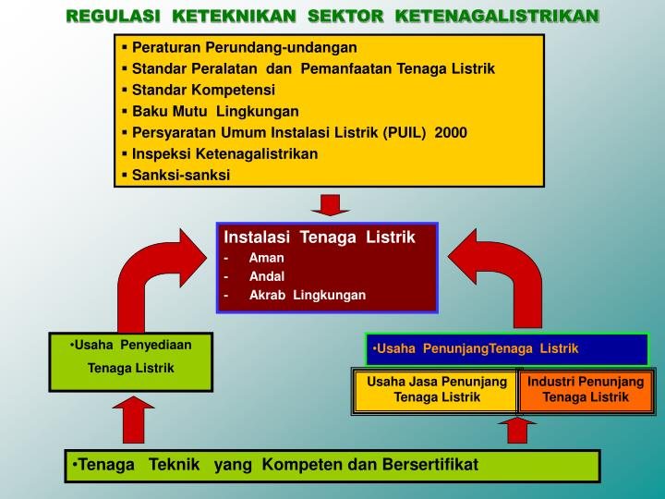

Slide 15
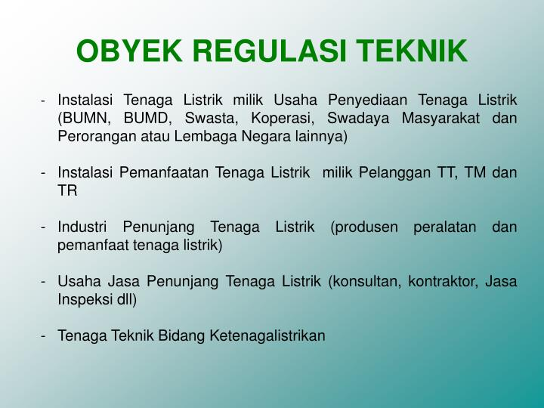

Slide 16
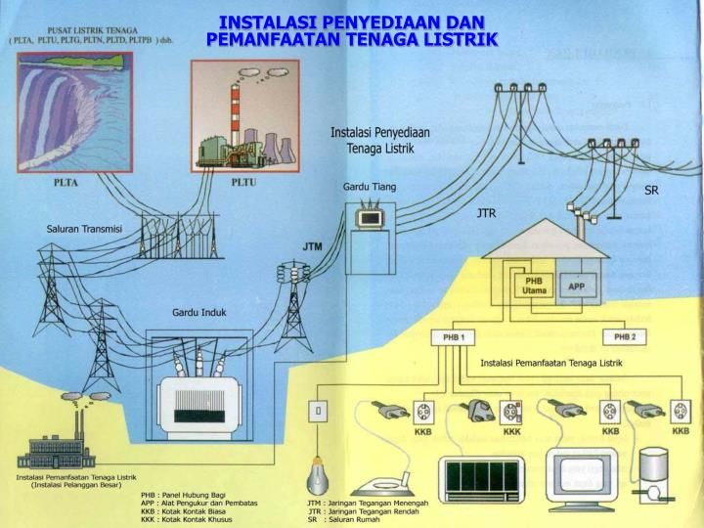

Slide 17
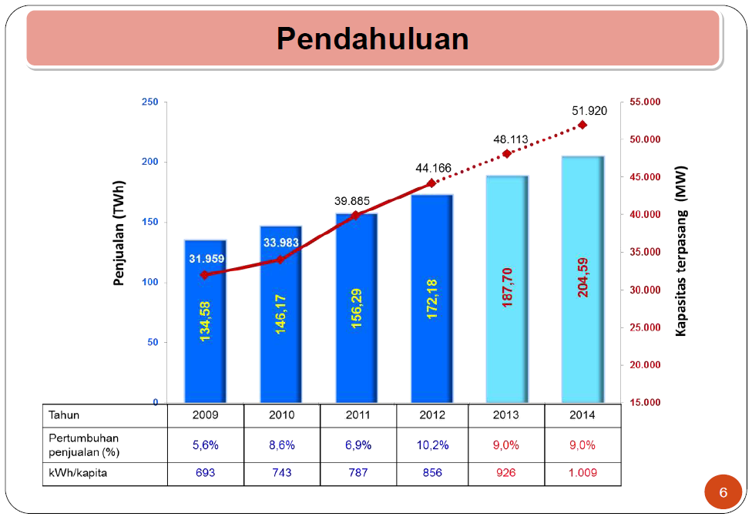

Slide 18
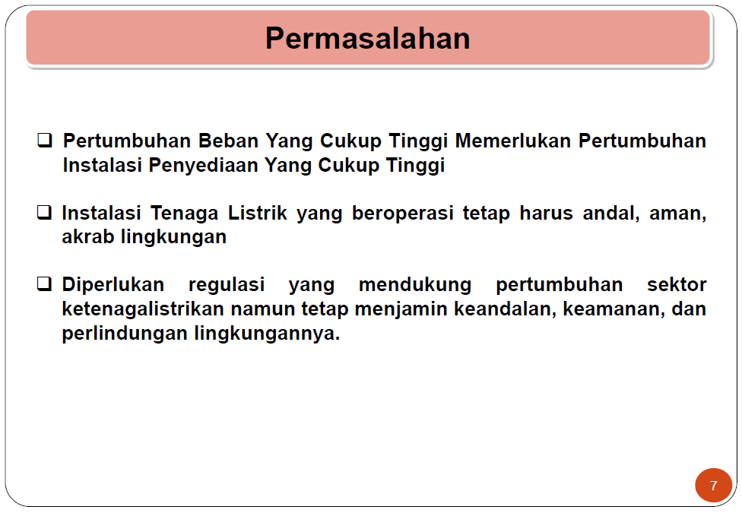

Slide 19
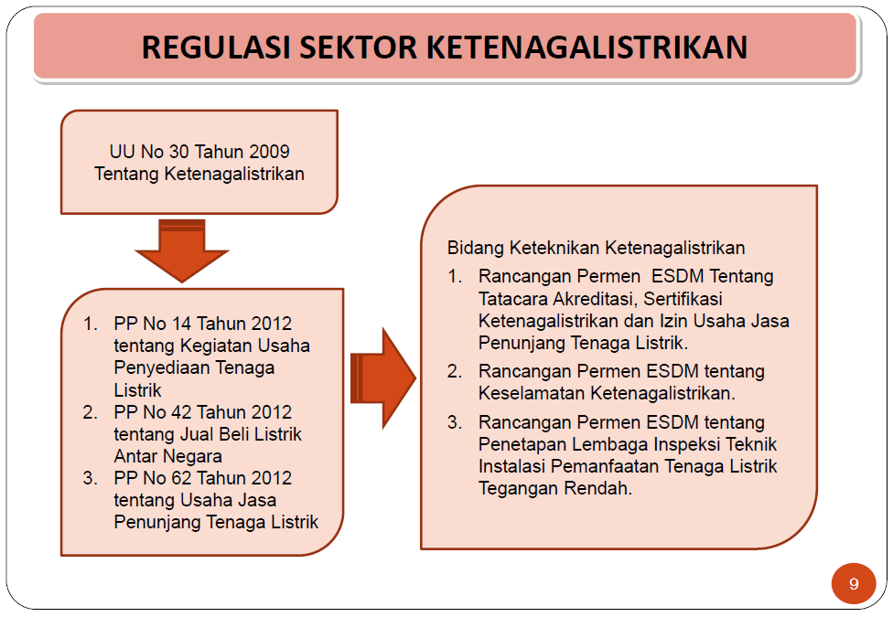

Slide 20
Dasar Hukum
1. UU Nomor 30 Tahun 2009 tentang Ketenagalistrikan
2. PP Nomor 14 Tahun 2012 Tentang Kegiatan Usaha Penyediaan
Tenaga Listrik
3. PP Nomor 62 Tahun 2012 Tentang Usaha Jasa Penunjang Tenaga
Listrik
4. Permen ESDM Nomor 0045 Tahun 2005 tentang Instalasi
Ketenagalistrikan sebagaimana telah diubah dengan Permen ESDM
Nomor 0046 Tahun 2006

Slide 21
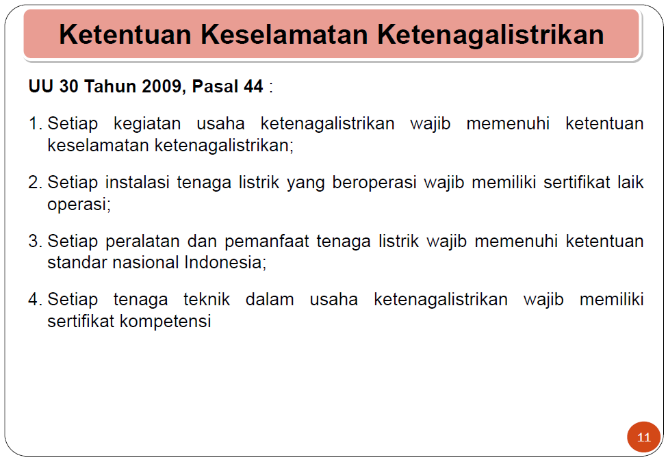

Slide 22
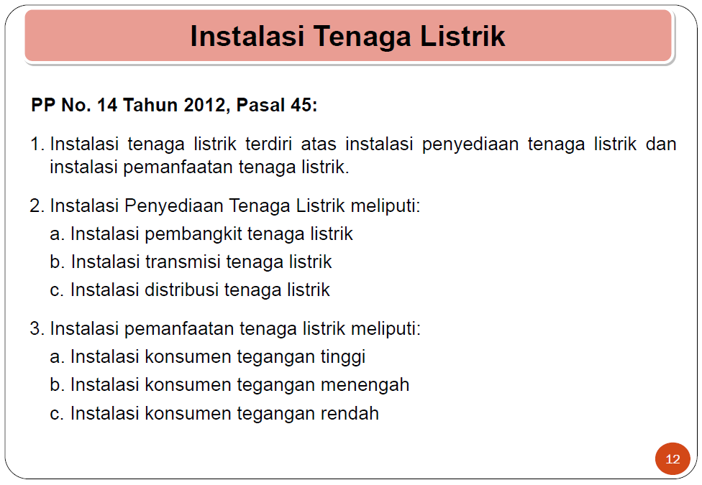

Slide 23
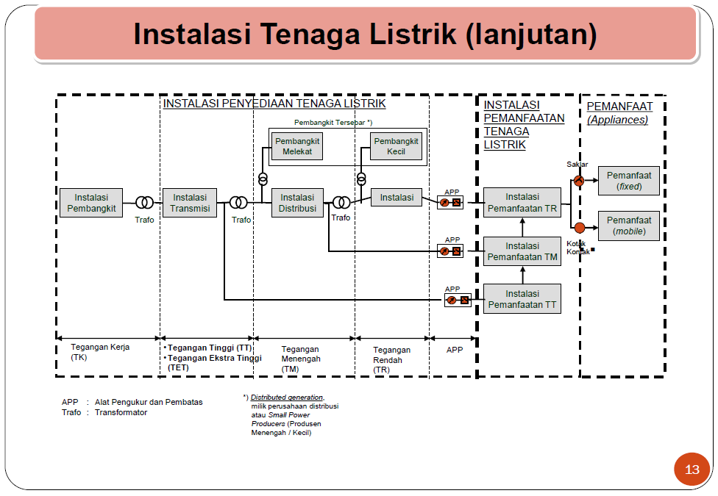

Slide 24
GARIS BESAR ISI PUIL-2000
Bab 1 Pendahuluan
Memuat hal umum yang berhubungan dengan aspek legal, administratif nonteknis dari PUIL.
Bab 2 Persyaratan Dasar
Untuk menjamin keselamatan manusia, ternak dan keamanan harta benda dari bahaya dan kerusakan yang timbul dari instalasi listrik seperti antara lain : arus kejut, suhu berlebih.
Memuat pasal antara lain: proteksi untuk keselamatan, proteksi perlengkapan dan instalasi listrik, perancangan, pemilikan dan perlengkapan listrik, pemasangan dan verifikasi awal instalasi listrik, pemeliharaan.

Slide 25
Bab 3 Proteksi untuk Keselamatan
Menentukan persyaratan terpenting untuk melindungi manusia, ternak dan harta benda.
Proteksi untuk keselamatan meliputi antara lain: proteksi kejut listrik, proteksi efek termal, proteksi arus lebih, proteksi tegangan lebih (khusus akibat petir), proteksi tegangan kurang, (akan dimasukkan dalam suplemen PUIL), pemisahan dan penyaklaran (belum dijelaskan).
Diterapkan pada seluruh atau sebagian instalasi/perlengkapan.
Bab 4 Perancangan Instalasi Listrik
Memuat ketentuan yang berkaitan dengan perancangan instalasi listrik, baik administratif-legal nonteknis maupun ketentuan teknis.

Slide 26
Bab 5 Perlengkapan Listrik
Harus dirancang memenuhi pesyaratan standar, memenuhi kinerja, keselamatan dan kesehatan serta dipasang sesuai dengan lingkungannya.
Dalam pemasangannya disyaratkan : mudah dalam pelayanan, pemeliharaan dan pemeriksaan, diproteksi terhadap lingkungan antara lain lembap, mudah terbakar, pengaruh mekanis.
Bagian perlengkapan listrik yang mengandung logam dan bertegangan di atas 50 V harus dibumikan dan diberi pengaman tegangan sentuh.

Slide 27
Bab 6 Perlengkapan Hubung Bagi dan Kendali (PHB)
Mengatur persyaratan meliputi pemasangan, sirkit, ruang pelayanan dan penandaan untuk semua perlengkapan yang termasuk kategori PHB, baik tertutup, terbuka, pasangan dalam, maupun pasangan luar.
PHB adalah perlengkapan yang berfungsi untuk membagi tenaga listrik dan/atau mengendalikan dan melindungi sirkit dan pemanfaat listrik, mencakup sakelar pemutus tenaga, papan hubung bagi tegangan rendah dan sejenisnya.
Bab 7 Penghantar dan Pemasangannya
Mengatur ketentuan mengenai penghantar, pembebanan penghantar dan proteksinya, lengkapan penghantar dan penyambungan, penghubungan dan pemasangan penghantar.

Slide 28
Bab 8 Ketentuan untuk Berbagai Ruang dan Instalasi Khusus
Memuat berbagai ketentuan untuk lokasi maupun instalasi yang penggunaannya mempunyai sifat khusus.
Ruang khusus adalah ruang dengan sifat dan keadaan tertentu seperti ruang lembap, berdebu, bahaya kebakaran dan lain-lain.
Instalasi khusus adalah instalasi dengan karakteristik tertentu sehingga penyelenggaraannya memerlukan ketentuan tersendiri misal instalasi derek, instalasi lampu penerangan tanda dan lain-lain.

Slide 29
Ketentuan yang terkait
Di samping Persyaratan Umum Instalasi Listrik (PUIL-2000) yang merupakan Standar Nasional Indonesia SNI 04-0225-2000 terbitan yayasan PUIL, ada rambu-rambu
perlistrikan lainnya yang diatur oleh menteri.
Sebagai tindak lanjut Undang-Undang No. 15 tahun 1985, tentang ketenagalistrikan baik dengan PUIL-2000 maupun peraturan menteri (PERMEN) diharapkan dapat
melengkapi aturan dalam bidang ketenagalistrikan, terutama menyangkut segi keselamatan dan bahaya kebakaran.

Slide 30
Pada tanggal 23 Maret 1978 Menteri Pekerjaan Umum dan Tenaga Listrik mengeluarkan dua surat Keputusan:
No : 23/PRT/78 tentang Peraturan Instalasi Listrik (PIL)
No : 24/PRT/78 tentang Syarat-Syarat Pengembangan Listrik
(SPL) PIL ditinjau kembali dengan terbitnya Peraturan Menteri
Pertambangan dan Energi
No: 01/P/40M.PE/1990 tentang instalasi ketenagalistrikan yang
direvisi lagi dengan Peraturan Menteri Energi dan Sumber
Daya Mineral No: 0045 tahun 2005 tentang instalasi
ketenagalistrikan serta perubahannya dengan Peraturan
Menteri Energi dan Sumber Daya Mineral No: 0046 tahun
2006.

Slide 31
Sedangkan SPL telah mengalami revisi dua kali yaitu Peraturan Menteri Pertambangan dan Energi No. 02 P/400/M.PE/1984 tentang Syarat-Syarat Pengembangan Listrik, dan yang terakhir
Peraturan Menteri Pertambangan dan Energi No: 03P/451/M.PE/1991 tentang Persyaratan Penyambungan Tenaga Listrik.

Slide 32
1 Instalasi Ketenagalistrikan
Beberapa hal penting yang ditetapkan berdasarkan
PERMEN-ESDM No: 0046 tahun 2006 antara lain:
Instalasi Ketenaga listrikan yang selanjutnya disebut instalasi adalah bangunan-bangunan sipil dan elektromekanik, mesin-mesin peralatan, saluran-saluran dan perlengkapannya yang digunakan untuk pembangkitan, konversi, transformasi,
penyaluran, distribusi dan pemanfaatan tenaga listrik.

Slide 33
Konsumen adalah setiap orang atau badan usaha/atau badan/lembaga lainnya yang menggunakan tenaga listrik dari instalasi milik pengusaha berdasarkan atas hak yang sah.
Penyediaan tenaga listrik adalah pengadaan tenaga listrik mulai dari titik pembangkitan sampai dengan titik pemakaian.
Pemanfaatan tenaga listrik adalah penggunaan tenaga listrik mulai dari titik pemakaian.
Tenaga listrik adalah salah satu bentuk energi sekunder yang dibangkitkan, ditransmisikan dan didistribusikan untuk segala macam keperluan, dan bukan listrik yang dipakai untuk komunikasi atau isyarat.

Slide 34
Perencanaan adalah suatu kegiatan membuat rancangan yang berupa suatu berkas gambar instalasi atau uraian teknik.
Pengamanan adalah segala kegiatan, sistem dan perlengkapannya, untuk mencegah bahaya terhadap keamanan instalasi, keselamatan kerja dan keselamatanumum, baik yang diakibatkan oleh instalasi maupun oleh lingkungan.
Pemeriksaan adalah segala kegiatan untuk mengadakan penilaian terhadap suatu instalasi dengan cara mencocokkan terhadap persyaratan dan spesifikasi teknis yang ditentukan.
Pengujian adalah segala kegiatan yang bertujuan untuk mengukur dan menilai unjuk kerja suatu instalasi.

Slide 35
Pengoperasian adalah suatu kegiatan usaha untuk mengendalikan dan mengkoordinasikan antarsistem pada instalasi.
Pemeliharaan adalah segala kegiatan yang meliputi program pemeriksaan, perawatan, perbaikan dan uji ulang, agar instalasi selalu dalam keadaan baik dan bersih, penggunaannya aman, dan gangguan serta kerusakan mudahdiketahui, dicegah atau diperkecil.
Rekondisi adalah kegiatan untuk memperbaiki kemampuan instalasi penyediaan tenaga listrik menjadi seperti kondisi semula.

Slide 36
Keselamatan ketenagalistrikan adalah suatu keadaan yang terwujud apabila terpenuhi persyaratan kondisi andal bagi instalasi dan kondisi aman bagi instalasi dan manusia, baik pekerja maupun masyarakat umum, serta kondisi akrab
lingkungan dalam arti tidak merusak lingkungan hidup di sekitar instalasi ketenagalistrikan serta peralatan dan pemanfaat tenaga listrik yang memenuhi standar.
Instalasi terdiri atas instalasi penyediaan tenaga listrik dan instalasi pemanfaatan tenaga listrik.

Slide 37
2 Peraturan Penyambungan Tenaga Listrik
Beberapa hal penting yang ditetapkan berdasarkan
PERMEN-TAMBEN No: 03P/451/ M.PE/1991 antara lain:
Pemakai tenaga listrik adalah setiap orang atau badan usaha atau badan/lembaga lain yang memakai tenaga listrik dari instalasi pengusaha;

Slide 38
1. Jaringan tenaga listrik adalah sistim penyaluran/pendistribusian tenaga listrik yang dapat dioperasikan dengan tegangan rendah, tegangan menengah, tegangan tinggi atau tegangan ekstra tinggi;

Slide 39
– Tegangan ekstra tinggi adalah tegangan sistem di atas
245.000 (dua ratus empat puluh lima ribu) volt sesuai Standar
Listrik Indonesia
– Tegangan tinggi adalah tegangan sistem di atas 35.000(tiga
puluh lima ribu) volt sampai dengan 245.000 (dua ratus empat
puluh lima ribu) volt sesuai Standar Listrik Indonesia;

Slide 40
- Tegangan menengah adalah tegangan sistem di atas 1.000
(seribu) volt sampai dengan 35.000 (tiga puluh lima ribu) volt
sesuai Standar Listrik Indonesia;
– Tegangan rendah adalah tegangan sistem di atas 100
(seratus) volt sampai dengan 1.000 (seribu) volt sesuai
Standar Listrik Indonesia;

Slide 41
Alat pembatas adalah alat milik pengusaha yang merupakan pembatasan daya atau tenaga listrik yang dipakai pelanggan;
Alat pengukur adalah alat milik pengusaha yang merupakan bagian SL tegangan rendah atau tegangan menengah atau tegangan tinggi atau tegangan ekstra tinggi untuk pengukuran daya atau tegangan listrik dan energi yang digunakan pelanggan; Instalasi pengusaha adalah instalasi ketenagalistrikan milik atau yang dikuasai pelanggan sesudah alat pembatas dan atau alat pengukur;

Slide 42
Instalasi pelanggan adalah instalasi ketenagalistrikan milik atau yang dikuasai pelanggan sesudah alat pembatas dan atau alat pengukur;
Mutu tenaga listrik yang disalurkan pengusaha harus memenuhi persyaratan sebagai berikut:
– Tenaga listrik arus bolak-balik yang disalurkan baik fase tunggal,
maupun fase tiga dengan frekuensi 50 (lima puluh) Hertz.

Slide 43
– Pada jaringan tegangan rendah untuk fase tunggal dengan
tegangan nominal antara fase dengan penghantar nol adalah
220 volt dan untuk fase tiga tegangan
antarfase adalah 380 volt.
– Pada jaringan tegangan menengah dengan tegangan nominal
6.000 (enam ribu) volt tiga fase tiga kawat 20.000 (dua puluh
ribu) volt tiga fase kawat atau empat kawat dan 35.000 (tiga
puluh lima ribu) volt tiga fase tiga kawat atau fase empat kawat
antarfase.

Slide 44
Variasi tegangan yang diperbolehkan maksimum 5% (lima perseratus) di atas dan 10% (sepuluh perseratus) di bawah tegangan nominal

Slide 45
Terima Kasih

